Slide 1
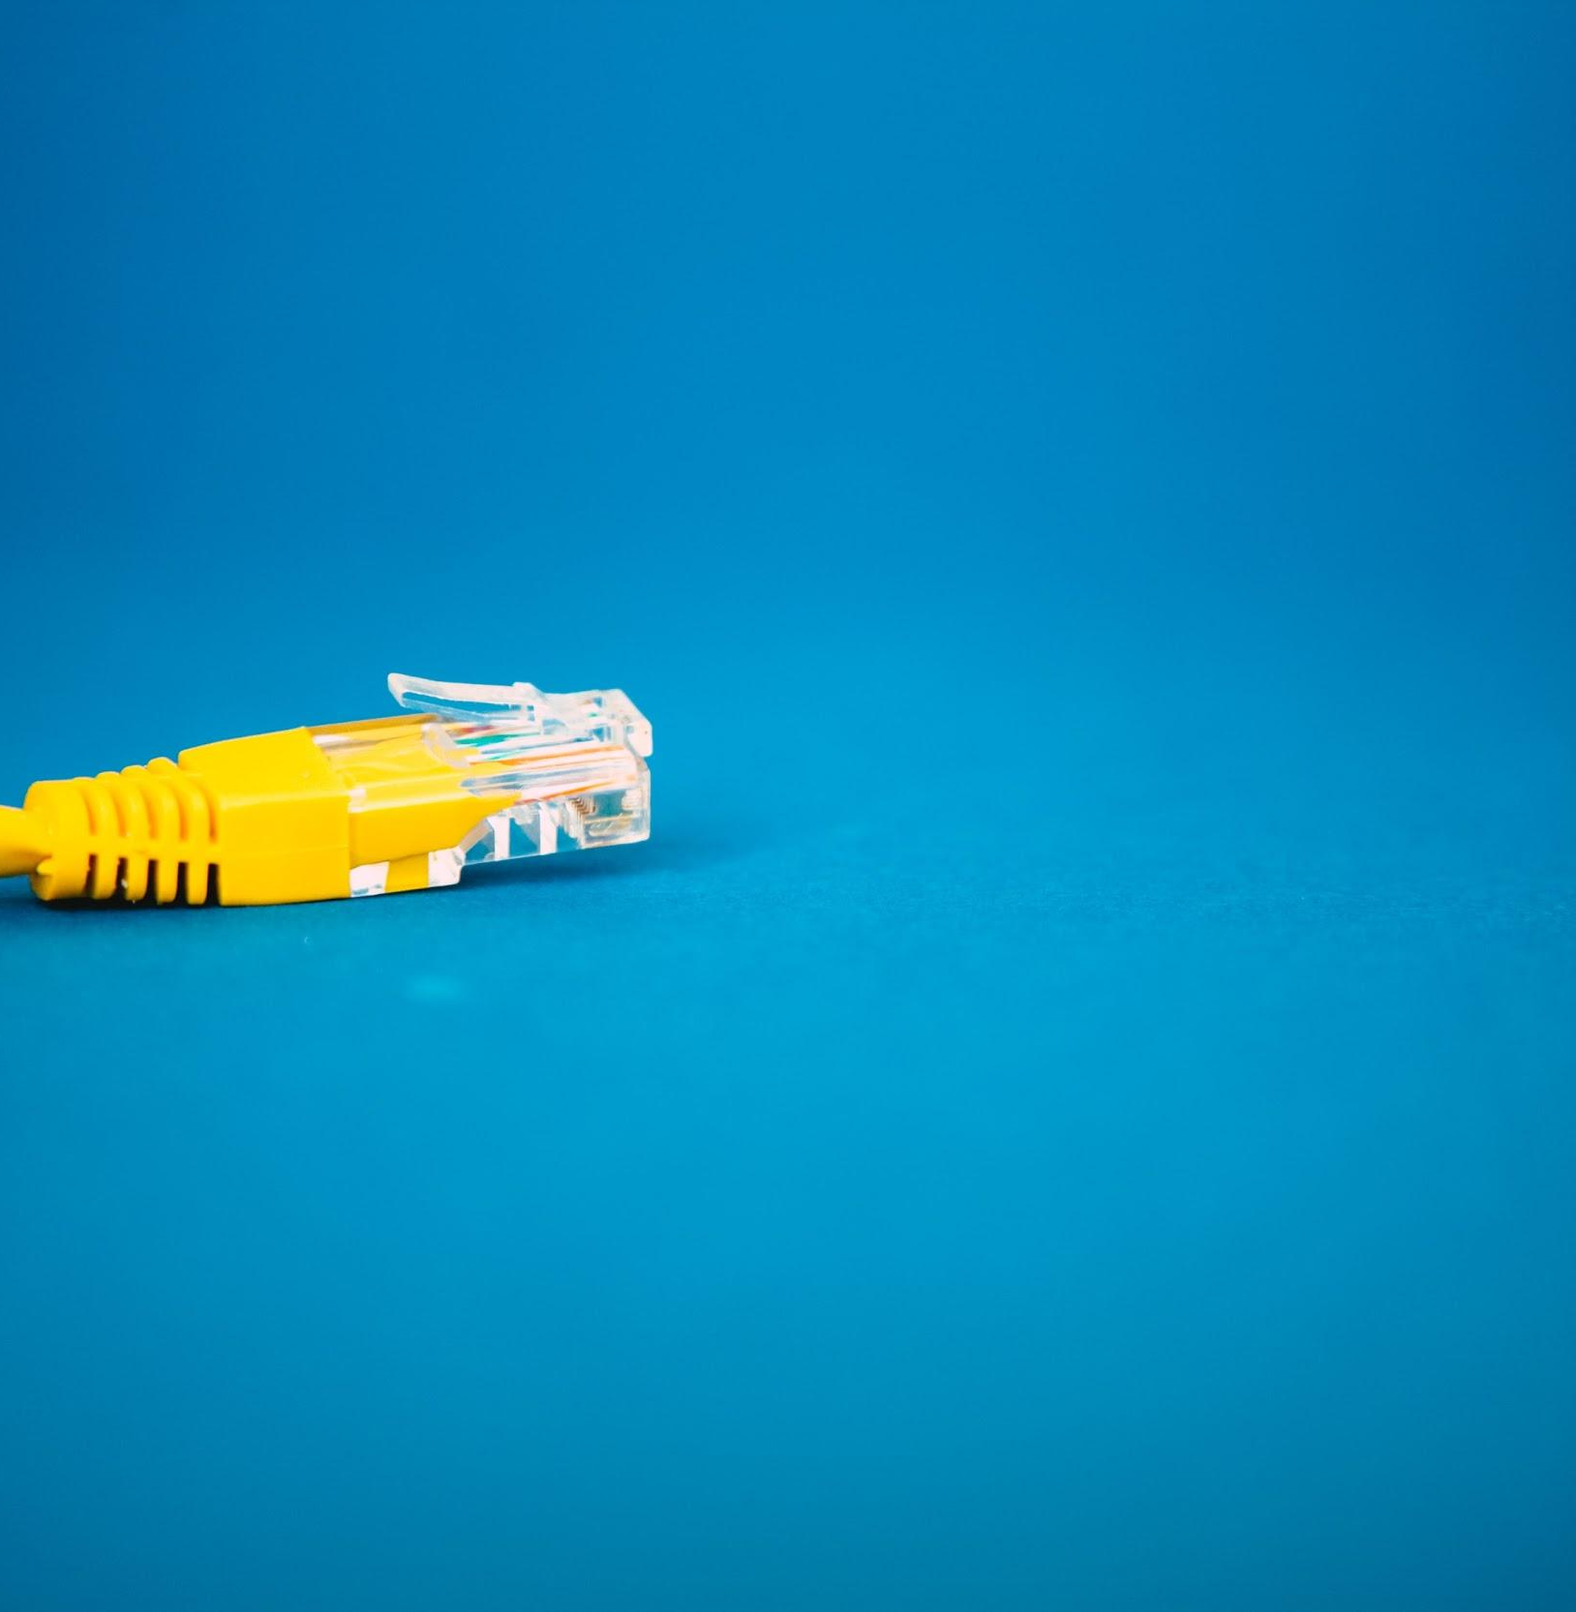
Ramon Lummertz
PRINCÍPIOS DE SEGURANÇA E REDES DE COMPUTADORES

Slide 2
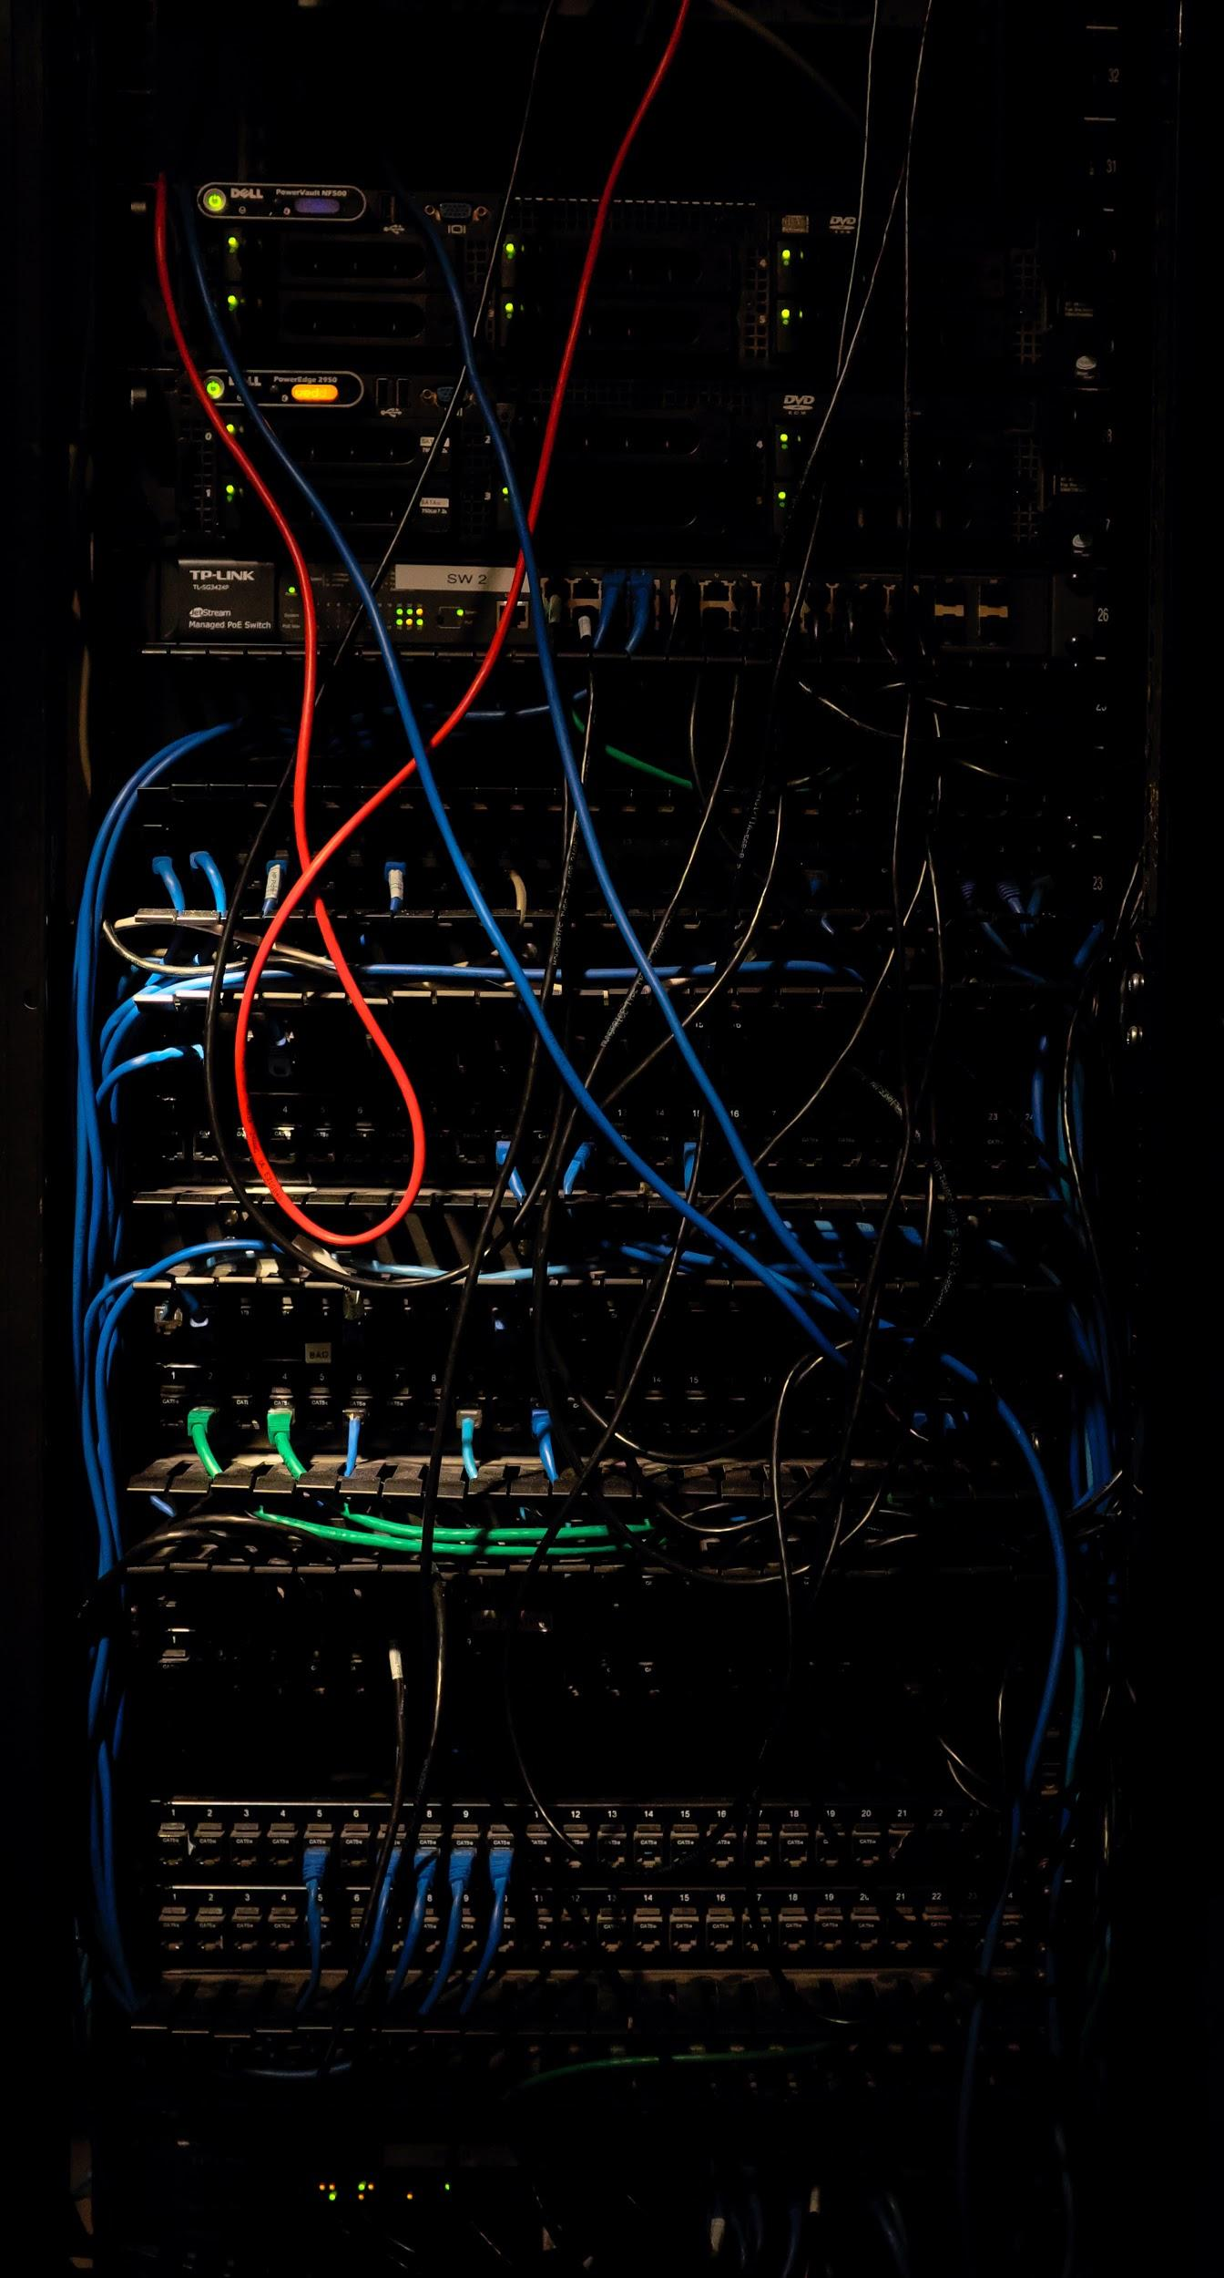
Elementos

Slide 3
Rede de computadores
Protocolos / arquitetura / comunicação

Slide 4
Segurança de sistemas / informação
Lógica, física e pessoas
Técnicas e ferramentas, prevenção.

Slide 5
Gestão da segurança
Políticas, planos e normas.

Slide 6
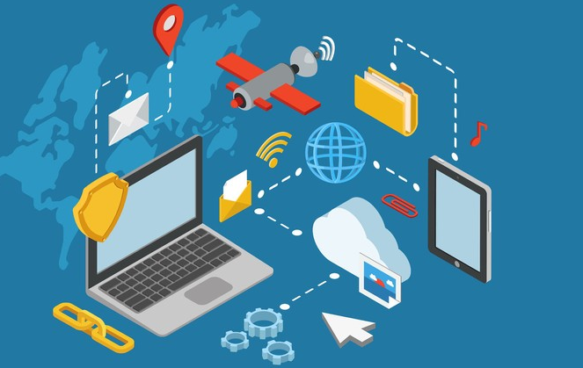
O cenário atual
O cenário

Slide 7

Arquitetura de rede

Slide 8
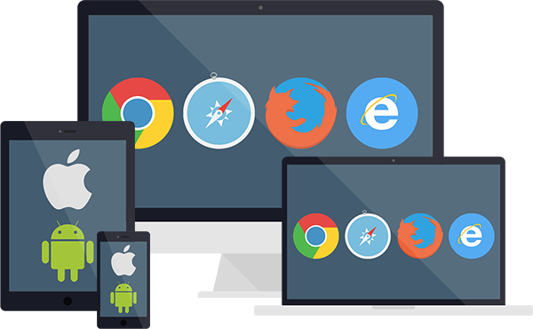
Devices (SO e App)

Slide 9
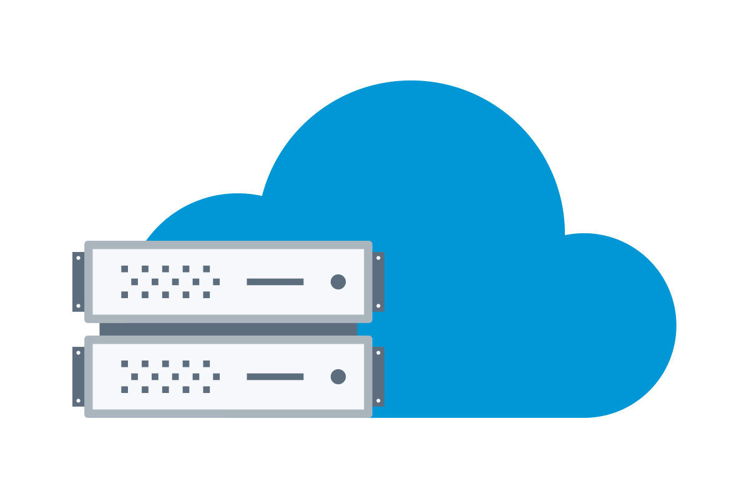
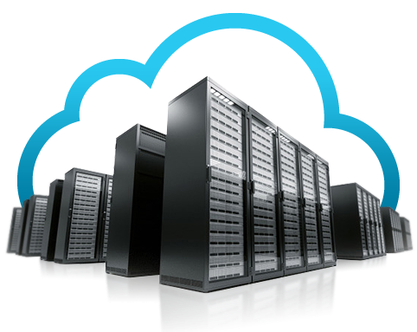
Serviços (Server/Cloud)

Slide 10
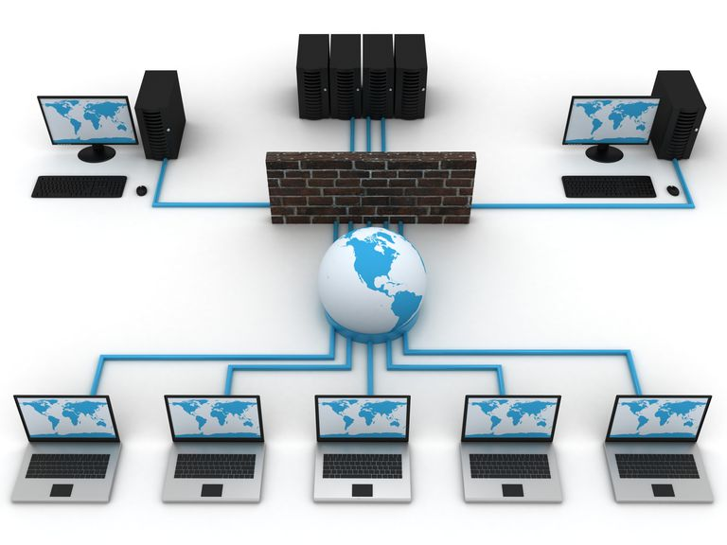
Redes (Comunicação)

Slide 11
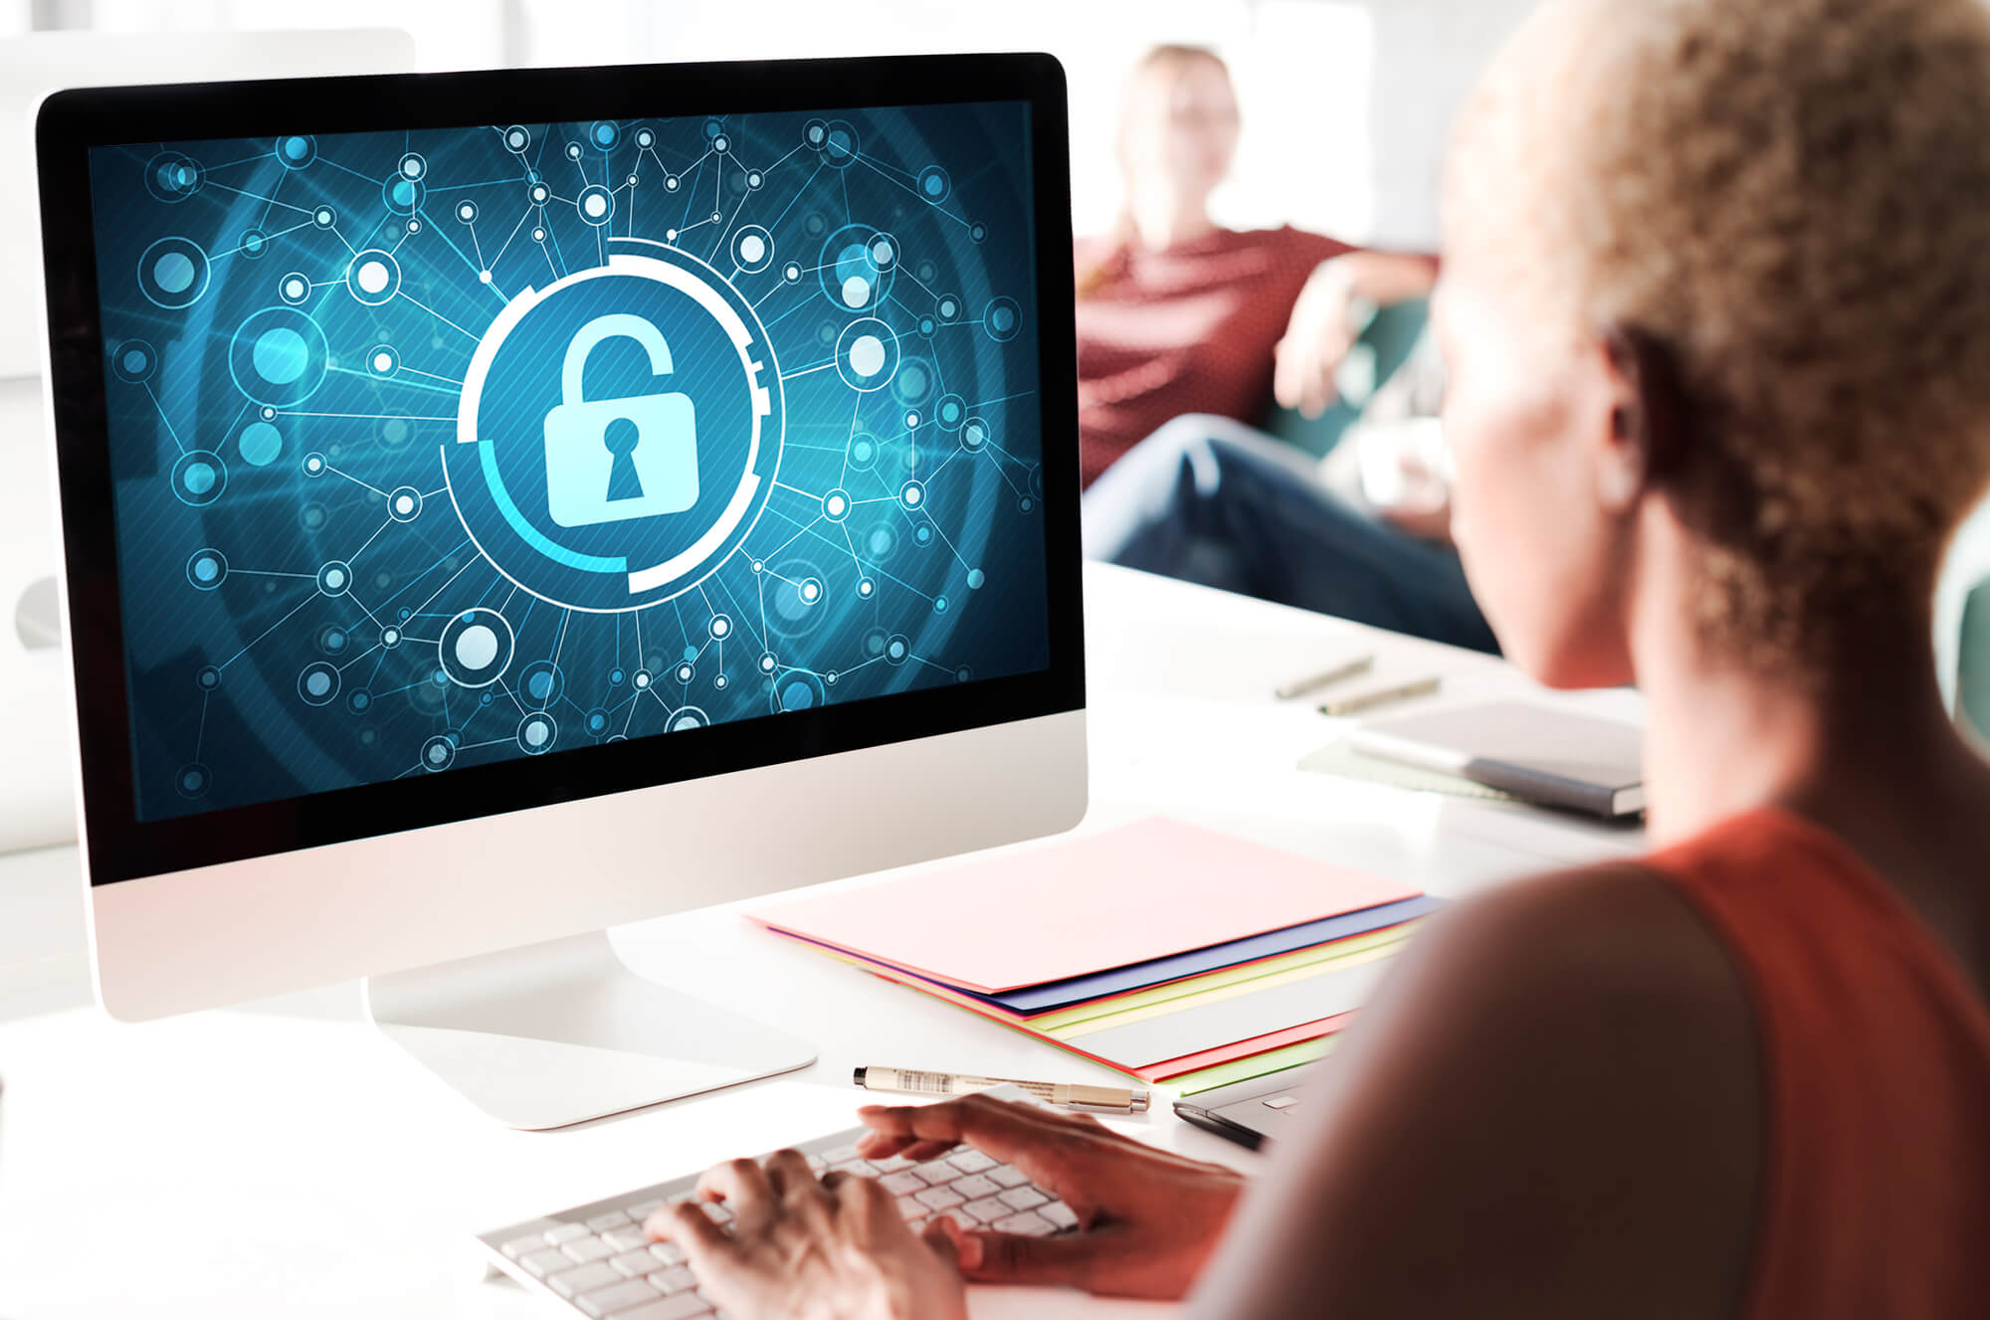
Relações Importantes

Slide 12
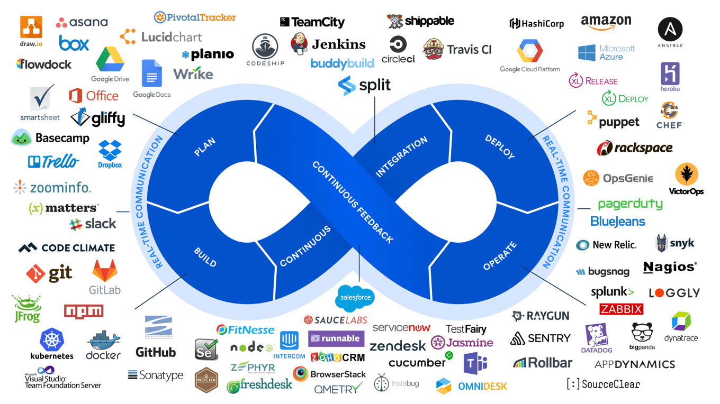
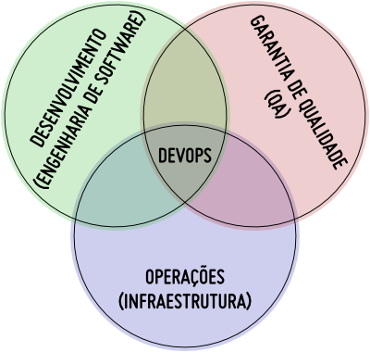
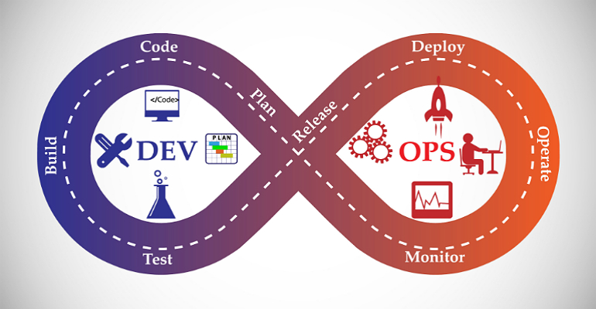

Slide 13
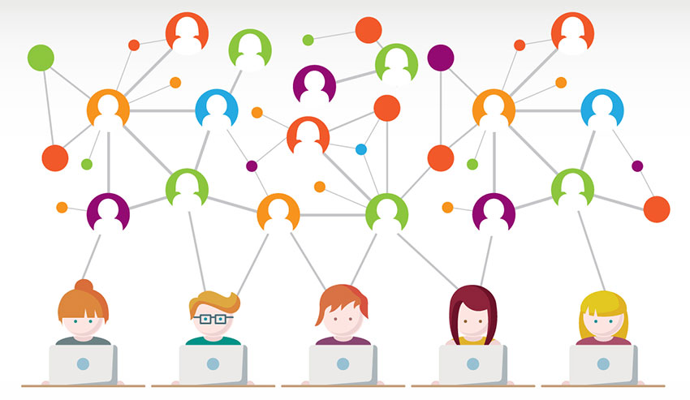
Internet

Slide 14

Negócios Digitais

Slide 15
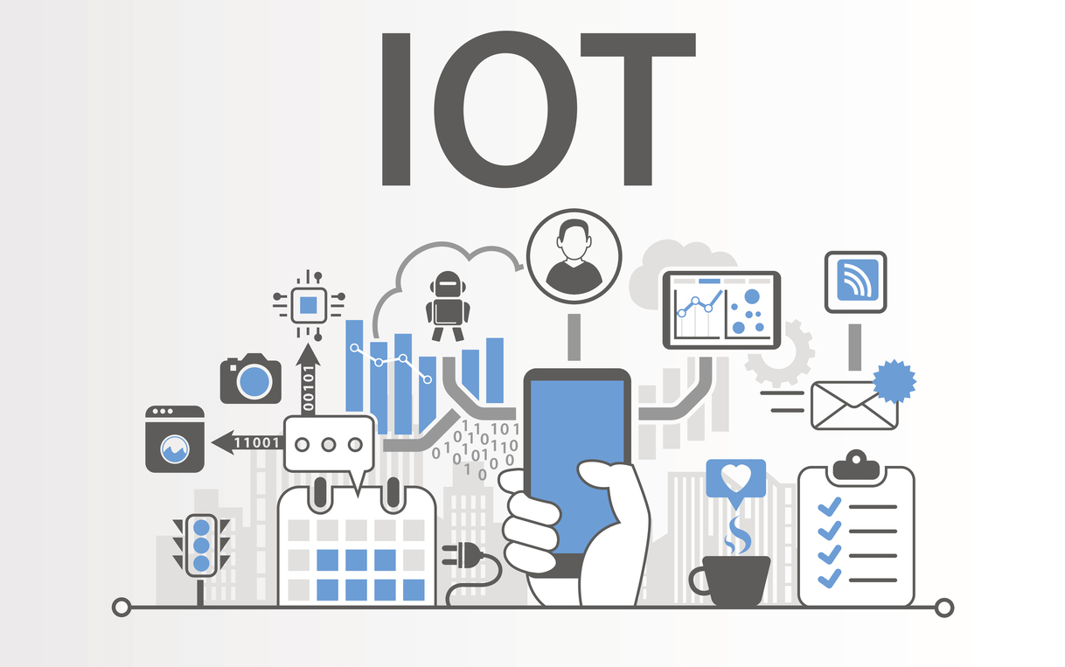

Slide 16
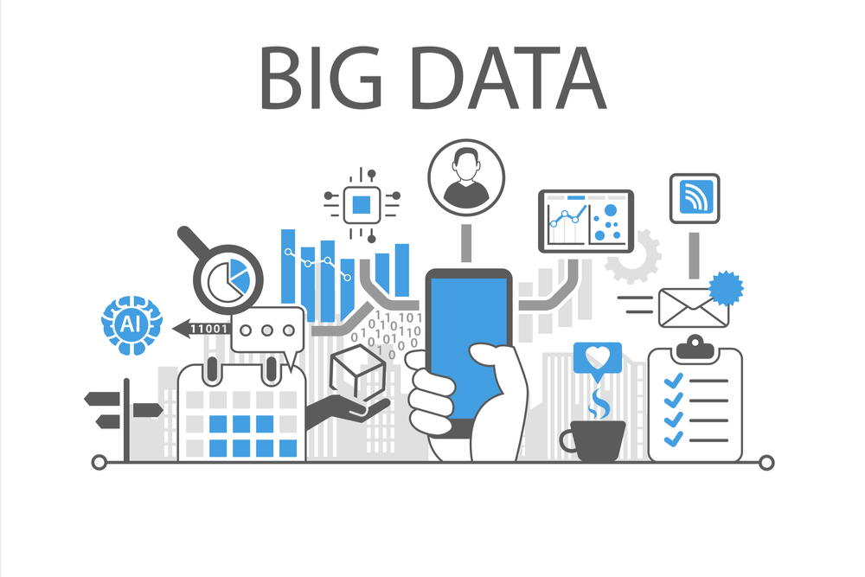

Slide 17
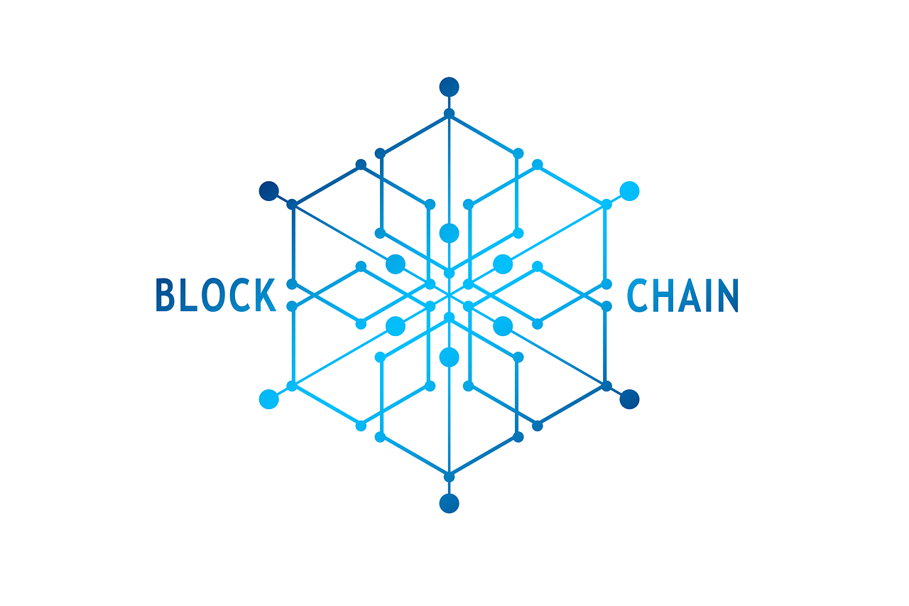
Novas tecnologias

Slide 18
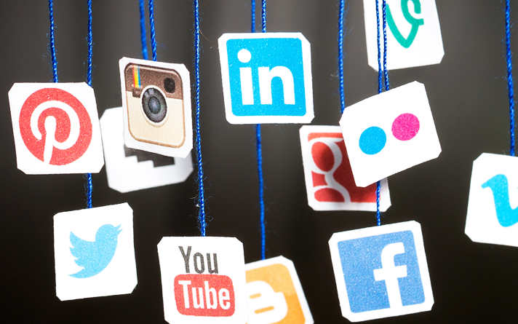

Slide 19
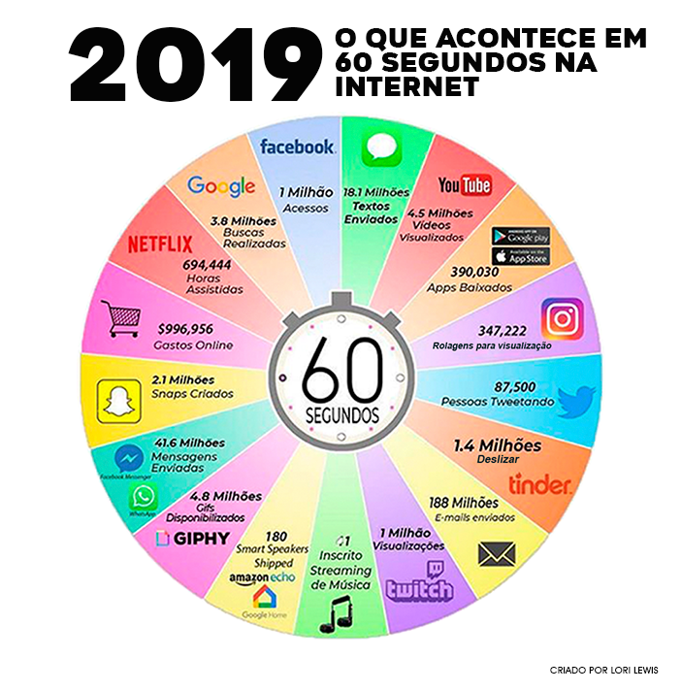

Slide 20
Atividade
Em Grupos de no máximo 5.
Elabore uma apresentação/Site sobre a evolução da transmissão de dados.
Ferramentas recomendadas
Google Apresentações
Google Sites
Apresentação na próxima aula.
Postar apresentação no classroom

